Slide 1
КГУ СОШ № 30
Экологическая эстафета «Vпереработку»
среди учащихся 4 классов

Slide 2
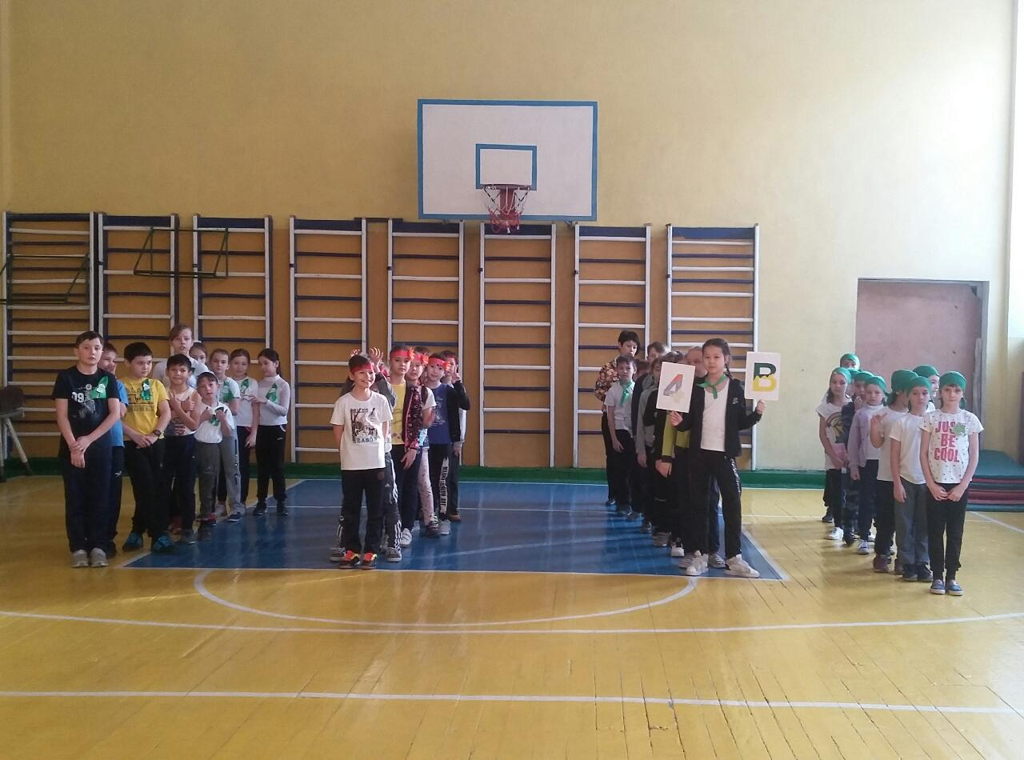
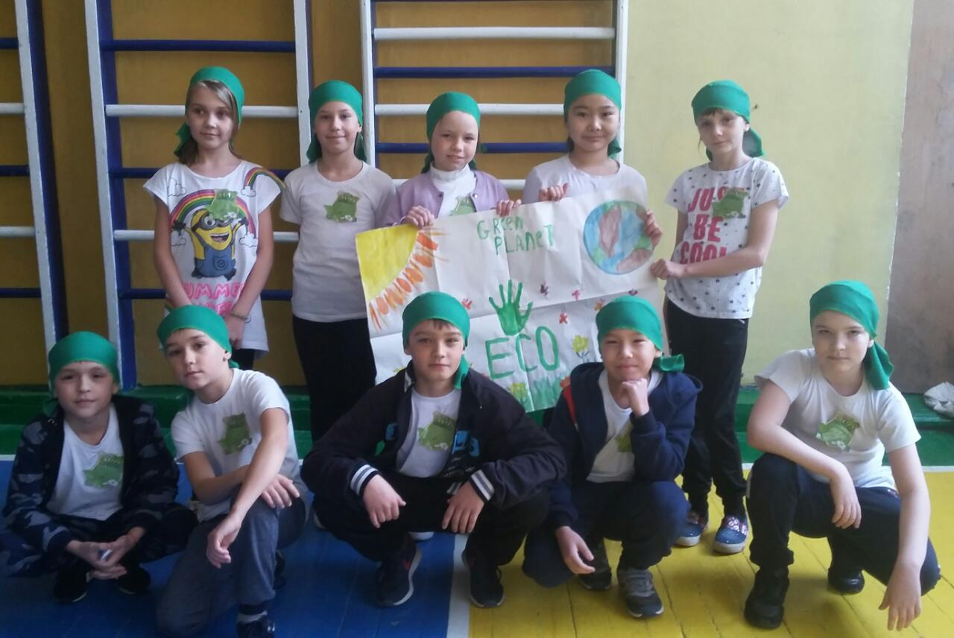

Slide 3
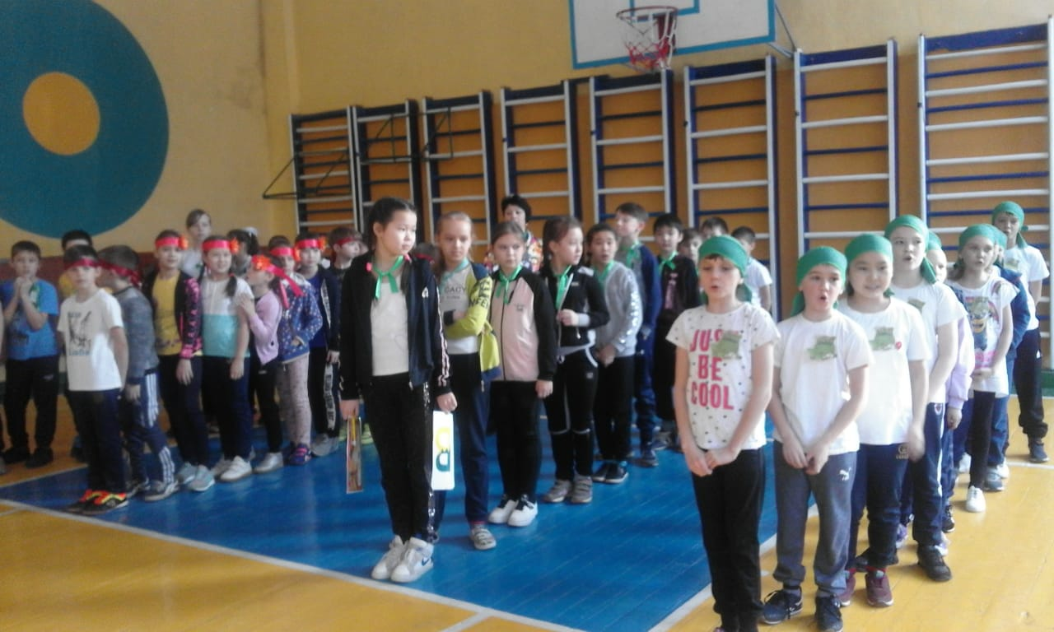
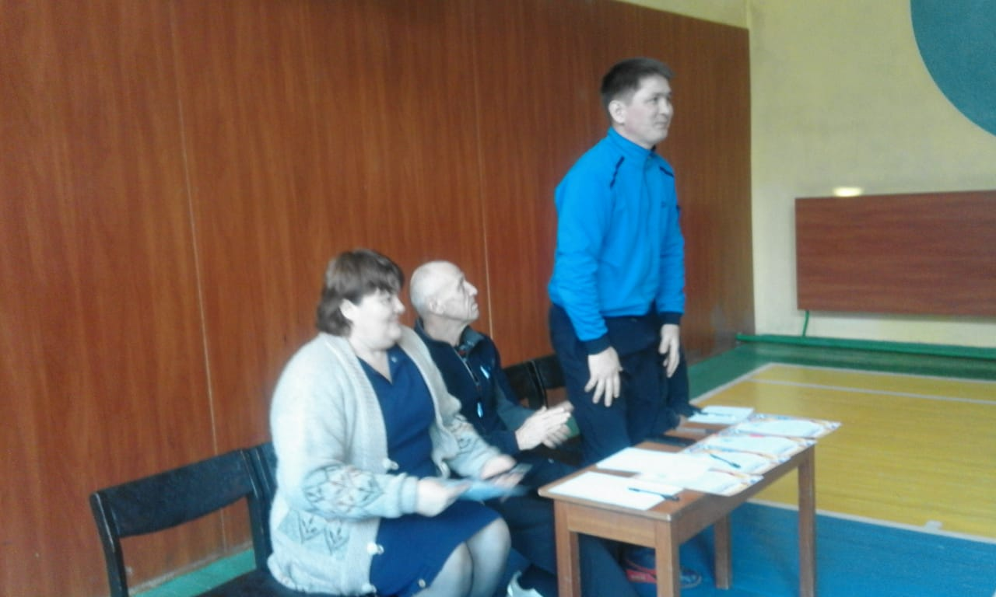
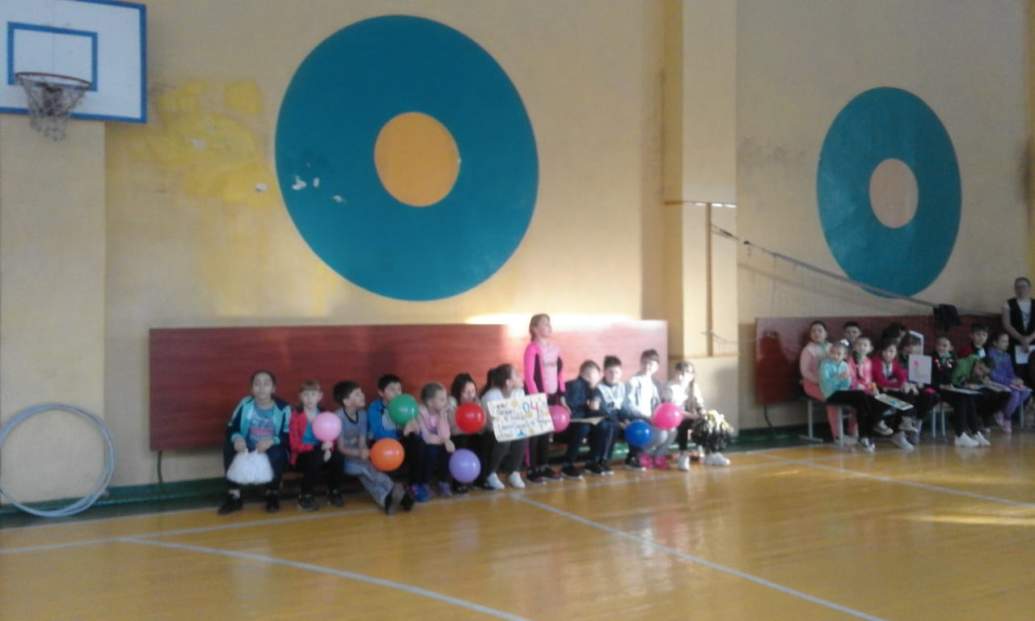
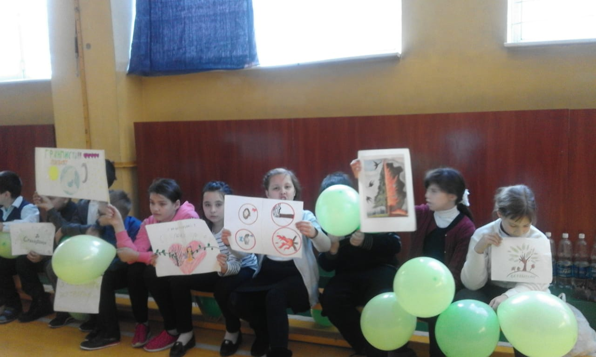

Slide 4
Задачи экологической эстафеты:
Формирование экологической грамотности;
Побуждение к бережливому отношению к окружающему миру и природе;
Творческое и физическое воспитание.

